Slide 1


Slide 2
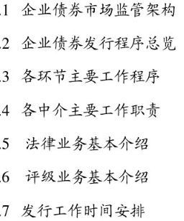
企业债券发行工作流程

Slide 3
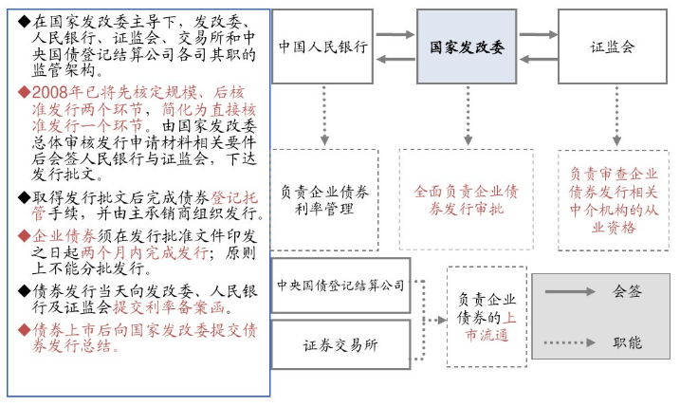
企业债券审批监管架构

Slide 4
企业债券发行注册制
《中华人民共和国证券法》 2019年12月28日修订：
自2020年3月1日，企业债券发行由核准制改为注册制。国家发展改革委为企业债券的法定注册机关，发行企业债券应当依法经国家发展改革委注册。国家发展改革委指定相关机构负责企业债券的受理、审核。

Slide 5
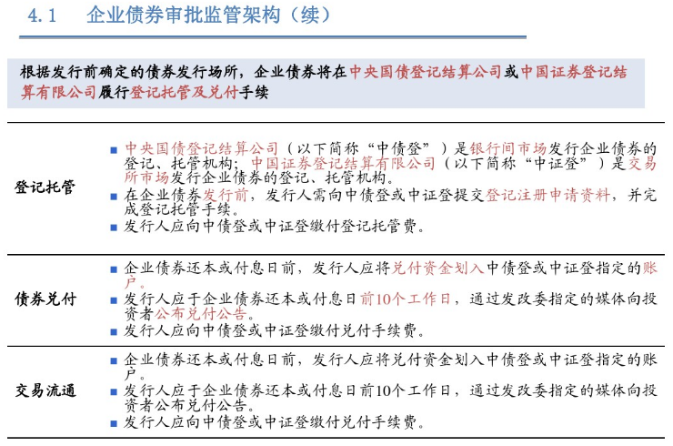
企业债券审批监管架构
企业债券发行交易地点：
银行间债券市场
交易所

Slide 6
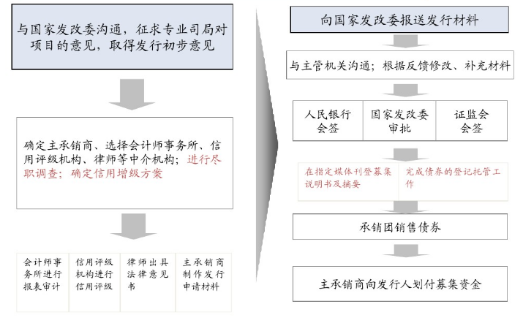
企业债券发行程序总览

Slide 7
债权人VS股东
债权人：
只关心： 利息+本金
最好有担保：抵押/质押
底线：净资产
自我保护：求偿权第一
股东：
收益来源： 未来现金流
关注：企业家能力
底线：无
自我保护：投票权/决策权
净值（账面净值）是股票市值的有力支撑
债权人认为：“是我的”——净资产成了抵押品
股东认为：“是我的”——净资产成了股价支持
正常经营时：是股东的——确实支撑股价
资不抵债时：是债权人的——股价趋近于0
资产 负债
股东权益

Slide 8
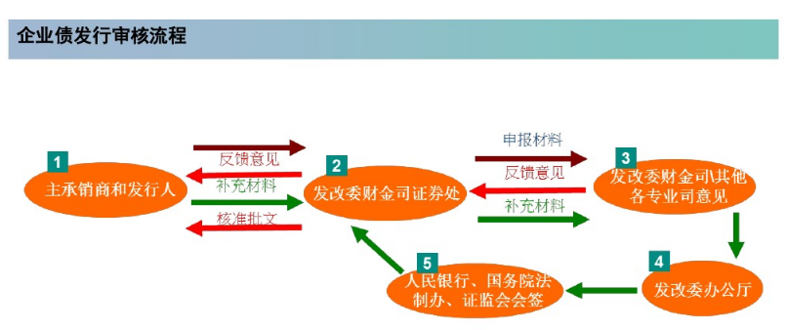
企业债券申报及审核流程

Slide 9
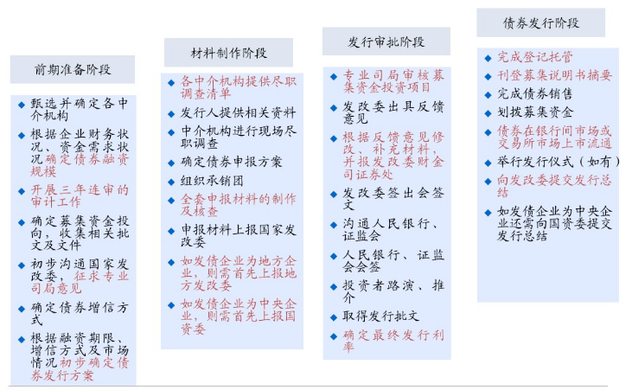
各环节主要工作程序

Slide 10
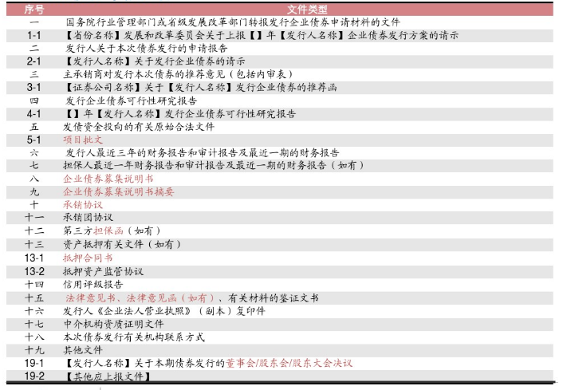
企业债券申报文件

Slide 11
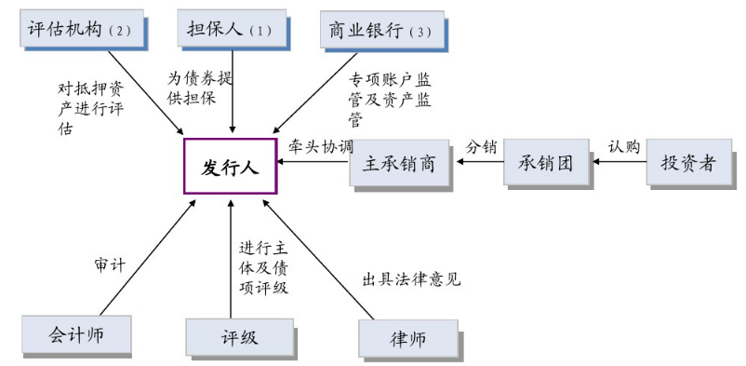
各中介主要工作

Slide 12
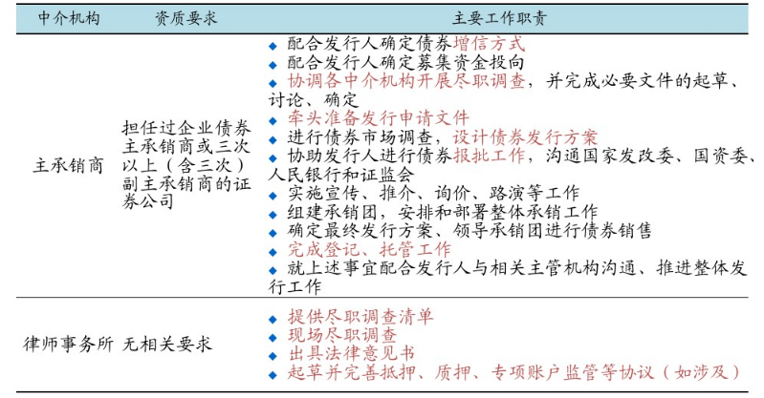
各中介主要工作

Slide 13
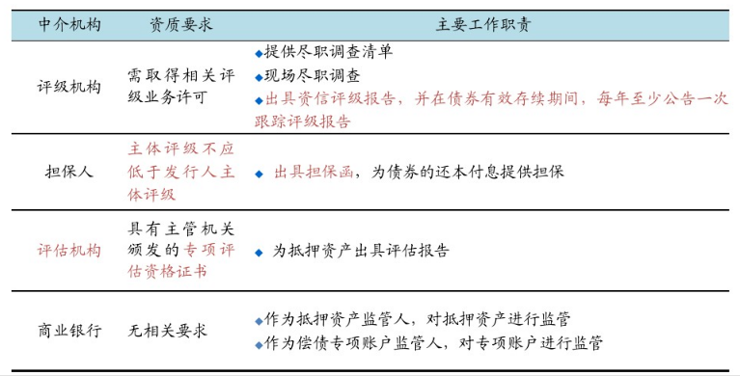
各中介主要工作

Slide 14
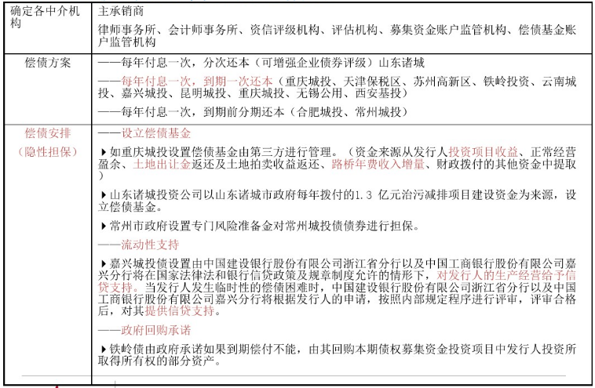
企业债券发行方案设计及相关法律要素
有地方政府背书安全吗？

Slide 15
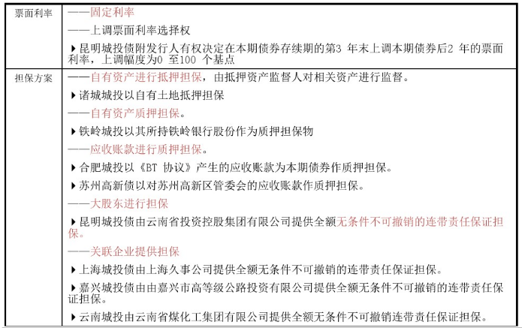
企业债券发行方案设计及相关法律要素
抵押和质押的本质区别是：
“占管形态”。
抵押不转移对抵押物的占管形态
质押改变了质押物的占管形态

Slide 16
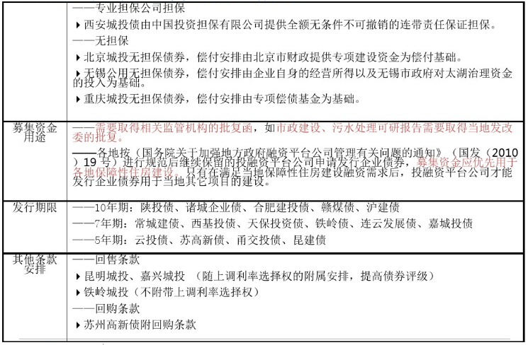
企业债券发行方案设计及相关法律要素
债券持有人可以要求发行人以约定价格赎回债券，以减少持有人的可能损失。
发行人上调票面利率的选择权和投资者回售的选择权是成对出现的。
发行人可以以协议价格赎回债券，以减少发行人的可能损失。

Slide 17
债券附加选择权
发行人上调票面利率的选择权 ＋ 投资者回售的选择权
当利率上行时，发行人就可以行使上调利率的权利，也可以不行使；如果发行人不上调利率，债券持有人就可能会选择回售债券获得现金投向其他更具吸引力的品种。
发行人回购选择权 ＋ 投资者回售的选择权 ？？
市场利率下行，发行人回购债券后就可以按照较低的市场利率重新发行债券，降低企业融资成本。此时，债券持有人不会选取回售债券。

Slide 18
债券附加选择权
发行人上调票面利率的选择权 ＋ 投资者回售的选择权
当利率上行时，发行人就可以行使上调利率的权利，也可以不行使；如果发行人不上调利率，债券持有人就可能会选择回售债券获得现金投向其他更具吸引力的品种。
发行人回购选择权 ＋ 投资者回售的选择权 ？？
改为“投资者不允许发行人回购的选择权”
市场利率下行，发行人回购债券后就可以按照较低的市场利率重新发行债券，降低企业融资成本。此时，债券持有人不会选取回售债券。

Slide 19
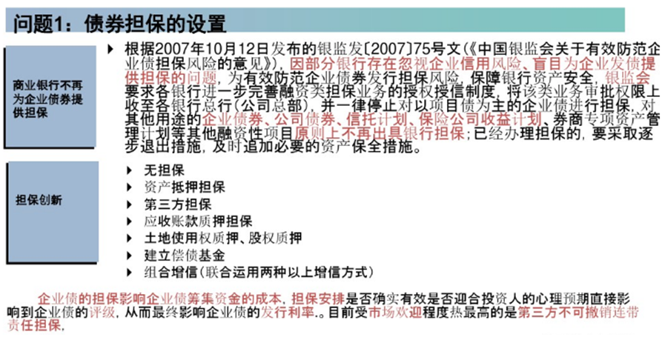
企业债券发行方案设计及相关法律要素

Slide 20
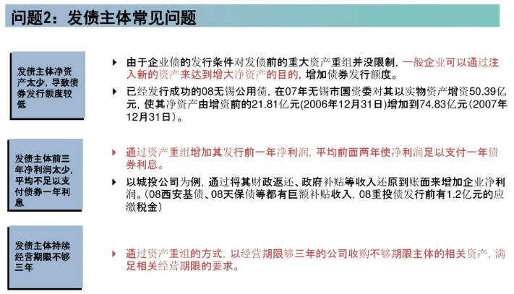
企业债券发行方案设计及相关法律要素

Slide 21
债权人VS股东
债权人：
只关心： 利息+本金
最好有担保：抵押/质押
底线：净资产
自我保护：求偿权第一
股东：
收益来源： 未来现金流
关注：企业家能力
底线：无
自我保护：投票权/决策权
净值（账面净值）是股票市值的有力支撑
债权人认为：“是我的”——净资产成了抵押品
股东认为：“是我的”——净资产成了股价支持
正常经营时：是股东的——确实支撑股价
资不抵债时：是债权人的——股价趋近于0
资产 负债
股东权益

Slide 22
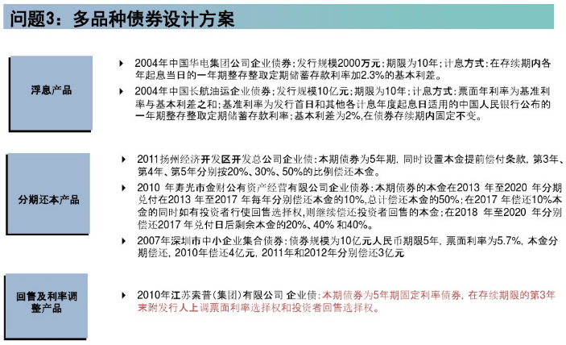
企业债券发行方案设计及相关法律要素

